Slide 1


AV02 Paradigmas de Linguagem de Programação
05.10.2020

Slide 2
Professor Willys Campos – 05.10.2020
Nome do Aluno: LEONARDO AFONSO DA SILVA SOARES
Matrícula: 202009262988
Curso: REDES DE COMPUTADORES
Orientações
Façam as respostas Neste mesmo Documento

Slide 3
Professor Willys Campos AV01 – 23.11.2020
CODIFIQUE AS QUESTÕES
Crie uma classe em python para representação de uma FILA – FIFO
Crie um objeto pessoa com atributos: nome, sexo, idade e um objeto filho com nome estudante com os atributos nota e matrícula
Crie uma classe em python para representação de uma PILHA
Crie um código para instanciar um objeto em Fila com os seguintes valores
39,12,20,12,23, remova 3 valores da fila e mostre a soma dos elementos restantes
Adicione 6 valores em uma Pilha (10,40,20,1,3,3) remova os dois primeiros e diga qual o último elemento a sair.
Descreva o método de ordenação bubblesort.
Em uma árvore binária, o elemento central fica na esquerda, no meio ou à direita?
Defina o paradigma orientado a objetos
Para uma aplicação de fila de banco, qual a estrutura mais eficiente? A Pilha ou a Fila?

Slide 4
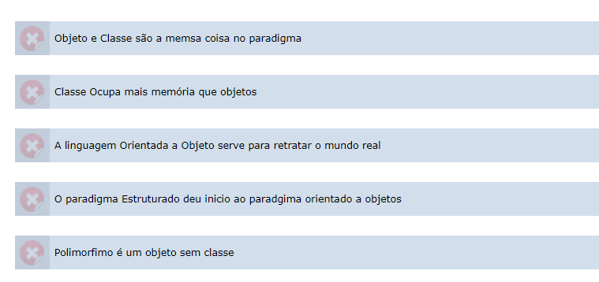
Professor Willys Campos AV01 – 23.11.2020
10. Sobre linguagens de programação e paradigma orienta a objetos é correto afirmar que: (Assinale a opção correta)

Slide 5
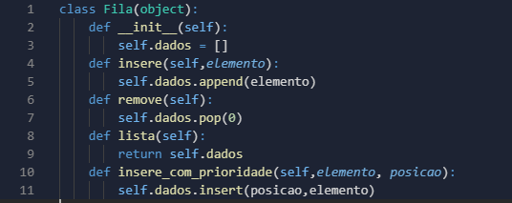
Professor Willys Campos AV01 – 23.11.2020
1)

Slide 6
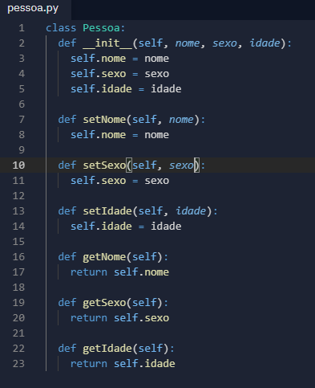
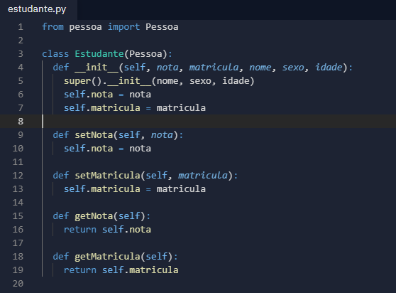
Professor Willys Campos AV01 – 23.11.2020
2)

Slide 7
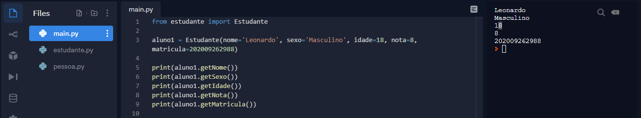
Professor Willys Campos AV01 – 23.11.2020
2)Teste

Slide 8
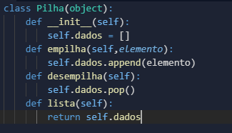
Professor Willys Campos AV01 – 23.11.2020
3)

Slide 9
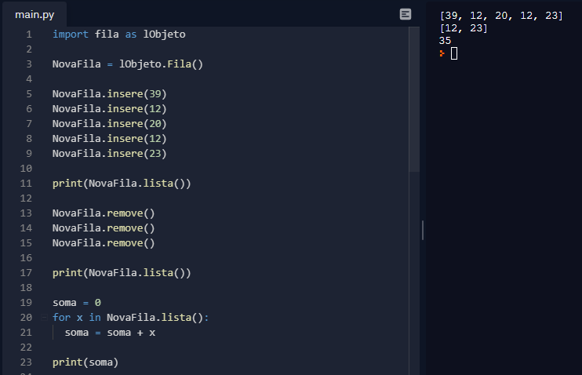
Professor Willys Campos AV01 – 23.11.2020
4)

Slide 10
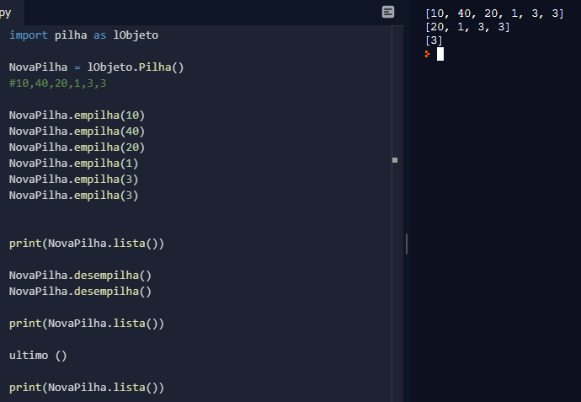
Professor Willys Campos AV01 – 23.11.2020
5)

Slide 11
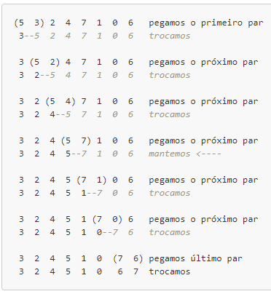

Professor Willys Campos AV01 – 23.11.2020
6) O Bubble Sort vai ordenando de par em par. Ele pega os dois primeiros elementos e pergunta se o primeiro é maior que o segundo. Se sim, os elementos são trocados (swap), se não, são mantidos. Vai repetindo o processo até o final do vetor.Obviamente que ele não consegue ordenar todo o vetor em uma única rodada, ele terá que passar pelo vetor um certo número de vezes.
De maneira mais formal podemos destacar:
Percorra o vetor inteiro comparando elementos adjacentes (dois a dois)
Troque as posições dos elementos se eles estiverem fora de ordem
Repita os dois passos acima (n - 1) vezes, onde n é igual ao tamanho do vetor
Tem-se o seguinte vetor: 5, 3, 2, 4, 7, 1, 0, 6
Sabemos que iremos repetir o vetor n - 1 vezes. O tamanho do vetor é 8, logo iremos repetir 7 vezes o vetor (8-1).
Então, na primeira iteração, pegamos os dois primeiros valores e trocamos se estiverem fora de ordem.
Acompanhe na imagem ao lado.
Chegamos ao fim da primeira iteração e, como dito, não foi suficiente para ordenar o vetor.
Teremos que reiniciar, só que agora sabemos que, pelo menos, o último valor (7) já está em seu devido lugar.
Assim ele será marcado para não percorrer todo o vetor na segunda iteração.Veja na imagem abaixo o exemplo.

Slide 12
Professor Willys Campos AV01 – 23.11.2020
7) O elemento central fica no meio.
8) Conhecida como POO (Programação Orientada a Objetos), é uma paradigma da programação
Que utiliza abstração para criar modelos baseados no mundo real.POO usa várias técnicas, incluindo
modularidade, polimorfismo e encapsulamento.
9) A fila é mais justa (primeiro a entrar é o primeiro a sair)
10)

Slide 13
RESPONDA NO PRÓPRIO PPT SALVE EM PDF E ENTREGUE NO TEAMS
Obrigado e Boa Sorte!

